Slide 1
Риторика в коррекционном процессе дошкольного образовательного учреждения
В социализации дошкольников важная роль принадлежит коммуникативно-речевому общению, которое помогает вхождению воспитанников в мир социальных отношений, готовит их к активной общественно полезной жизни.
Развитие детей, зачисленных в логопедические группы, характеризуется нарушением всех компонентов языковой базы, что создает значительные трудности для полноценного общения воспитанников и говорит о недостаточном уровне социальной зрелости дошкольников.
Свободное общение детей данной категории крайне затруднено по причине тотального нарушения всех групп звуков, из-за грубых речевых ошибок: лексических (замена названия целого названием части, название предмета названием действия, смешение понятий признаков – большой, широкий, длинный, высокий), грамматических (неверное согласование различных частей речи в роде и падеже, нарушение окончаний слов при изменении по падежам, пропуски и замены предлогов, неверное использование приставок и суффиксов). Часто отмечается у наших воспитанников недопонимание или полное отсутствие понимания значения обращённой к ним речи сверстников или взрослых.

Slide 2
Систематическое формирование всей языковой базы речи: устранение речевого нарушения в комплексе с развитием навыков самообслуживания, культурного поведения; развитие способности и готовности детей к жизненно важным социальным действиям.
Добиться успешного результата в воспитании гармонично развитого выпускника детского сада могут только педагоги, обладающие желанием постоянно повышать уровень своей профессиональной компетентности в соответствии с требованиями государственных стандартов дошкольного образования.
Ключевым принципом современного ФГОС является поддержка разнообразия развития ребёнка:
Поддержка приходит туда, куда приходит ребёнок.
Ребёнка не оценивают, а ценят таким, какой он есть.
Развивающая среда должна соответствовать потребностям ребёнка.
Детям необходимы познание, творчество, труд, игра, общение. Педагоги обеспечивают все виды детской активности с учётом психофизиологических и возрастных особенностей каждого ребёнка.
В адаптированной образовательной программе раздел «Речевое развитие» уместно парциально дополнить с помощью курса «Риторика для дошкольников». Основные направления работы и рекомендации по приобщению детей к элементам ораторского искусства в контексте развития выразительной связной речи подробно изложены в учебно-методическом пособии О.М. Ельцовой.

Slide 3
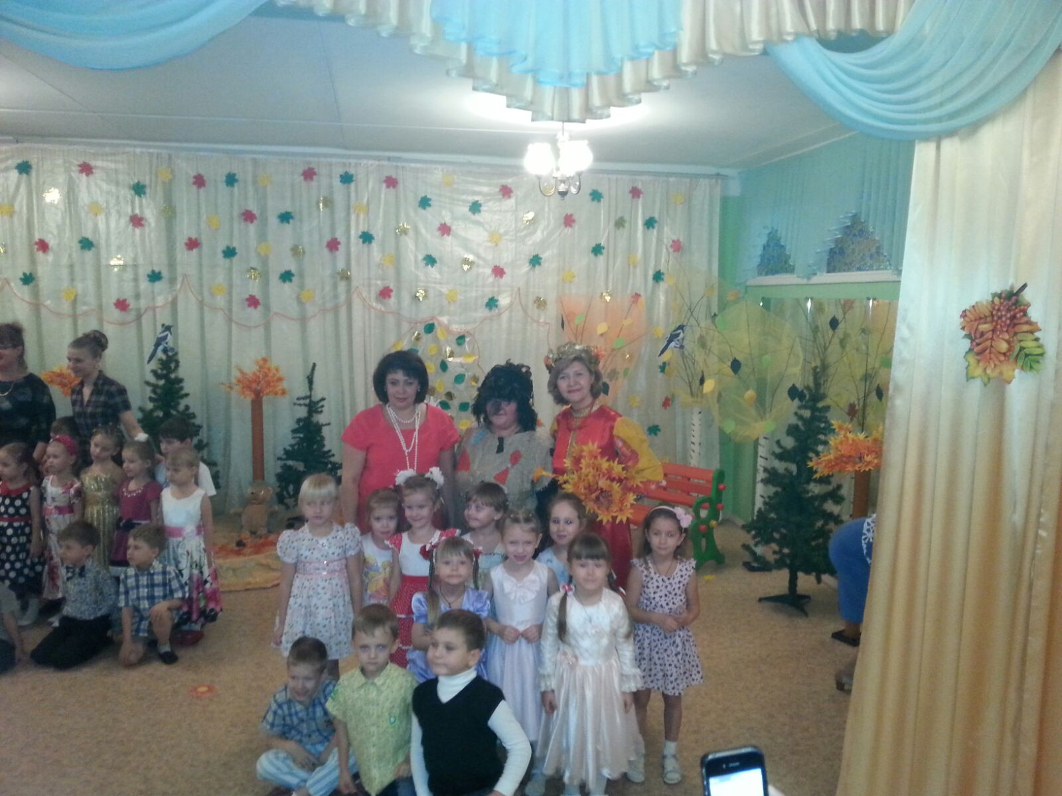
Главной целью курса «Риторика для дошкольников» является обучение детей общению и умению вести себя в конкретных речевых ситуациях.
Важнейшей предпосылкой совершенствования речи и общения дошкольников является создание эмоционально благоприятной ситуации, способствующей возникновению желания у детей активно участвовать в речевом общении. Задачи курса: познакомить с нормами русского литературного языка, развить качества голоса, воспитать уважительное отношение к богатству родной речи.

Slide 4
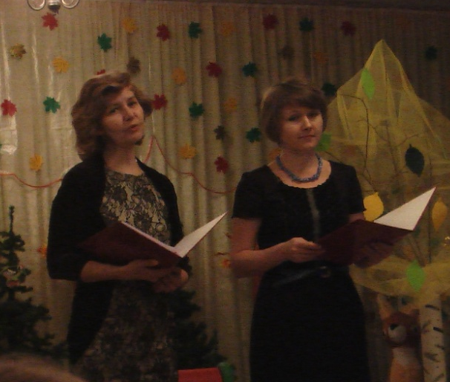
Курс риторики имеет практическую направленность, теория и отдельные понятия включаются только в той мере, в какой они необходимы для формирования соответствующих умений и навыков (как слушать собеседника, как утешить, поддержать друга или обидчика успокоить с помощью слов без физической силы). Детям не нужно заучивать определения каких-либо понятий, всё происходит в игровой форме. «Риторика для дошкольников» состоит из нескольких блоков: «Азбука общения», «Речевой этикет», «Техника речи», «Речевые жанры», «Основы искусства спора и диалога». Главное внимание уделяется формированию коммуникативных, риторических умений и навыков.

Slide 5
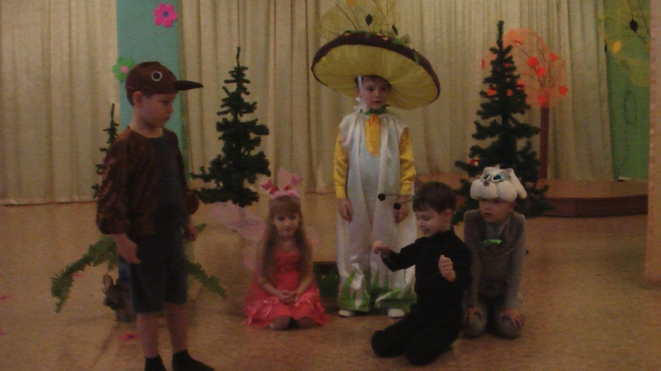
Содержание каждого смыслового блока чётко определено в тематическом плане. Курс рассчитан на 2 года обучения (1 занятие в неделю), всего 64 занятия продолжительностью по 25-30 минут. МОДЕЛЬ занятия по риторике: - речевая разминка (развитие речевого дыхания, дикции, формирование умения управлять своим голосом, дикционные упражнения - скороговорки, чистоговорки, потешки, считалки и другие короткие рифмовки, дидактические игры); - новая информация (использование театрализованных фрагментов, сказки с повторами); - моделирование речевых ситуаций (коммуникативно-лингвистические игры, решение различных проблемных задач, пантомимика, психогимнастика); - подведение итогов (анализ деятельности детей, оценка самими детьми ответов сверстников).

